Slide 1
§4.3 程序设计实例
十进制数转M进制数
【例4.11】阶乘求和
【例4.14】正整数翻译
【例4.13】百钱百鸡
【例4.10】斐波那契数列
【例4.15】迭代法解方程
【课后实践】最大公约数；最小公倍数
M进制数转十进制数
穷举法
迭代法
Notes:
程序设计方法：穷举法、迭代法、递归法

Slide 2
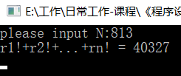
【例4.11】 阶乘求和 教材P104
关键算法：
1.求数码
2.求阶乘
3.累加求和
编程序，输入正整数N ,N=r₁r₂...r_{n}
计算r₁!+r₂!+...+r_{n}! 并输出
例如
输入N：813
求8!+1!+3!
【课后实践】
P113:习题4.12 打印所有三位Armstrong数
Notes:
求数码——求阶乘——累加求和

Slide 3
【思考】对于一个十进制数，如何转换成M进制数？
关键1.求数码
假定N为813：
r: 813％10→3
N:813/10→81
r:81 ％ 10→1
N:81/10→8
r:8 ％ 10→8
N:8/10→0
r=N%10
N=N/10
取N数码
N!=0
使用r(如:求r!)
结束

Slide 4
关键2.求r的阶乘
#include<stdio.h>
int main()
{
int p,u,r;
p=1;//积单元
u=2;//循环变量
scanf("%d",&r);
while ( u<=r )
{ p*=u ;
u++ ;
}
printf ( "%d的阶乘为：%d\n",r,p);
return 0;
}
r!=1*2*3*……*r
求r!
p=1
u=2
p*=u
u<=r
u++
P

Slide 5
所有计算连乘积的程序都使用一个积单元，有类似本题目的
程序模式。其中：
p是积单元；
开始进入循环之前积单元P必须置1；
在循环体内，每循环一次向积单元乘入一项；
最后循环结束，积单元中的值即为所求之积。
求r!
p=1
p*=u
u=2
u<=r
u++
P

Slide 6
【例4.11】 阶乘求和 教材P104
关键3.累加求和
输入N: 813，求3!+1!+8!
开始
输入N
r=N%10
N=N/10
S=0
N!=0
求p=r!
S+=p
输出S
结束

Slide 7
开始
r=N%10
N=N/10
输入N
P=r!
计算连乘积
S=0
P=1
N!=0
u=2
P*=u
输出S
u<=r
u++
S+=P
结束

Slide 8
#include <stdio.h>
int main( ) {
int N,S,P,u,r ;
printf("please input N:");
scanf("%d",&N);
S=0 ;
while ( N!=0 ) {
r = N%10 ; //求数码
N = N/10 ;
P=1;
u=2;
while ( u<=r ) {
P*=u ;
u++ ;
}
S+=P;
}
printf ( “r1!+r2!+...+rn! = %5d\n”，S );
return 0;
}
运行结果演示
连乘积,
求r!
累加求和，
求S
Notes:
本章已经编写过多个求和的程序，所有计算和的程序都使用一个和单元，有类似本题目的模式。其中：
S是和单元；
开始进入循环之前和单元S必须清“0”；
在循环体内，每循环一次给和单元加上一项；
最后循环结束，和单元中的值即为所求之和。
所有计算连乘积的程序都使用一个积单元，有类似本题目的程序模式。其中：
P是积单元；
开始进入循环之前积单元P必须置1；
在循环体内，每循环一次向积单元乘入一项；
最后循环结束，积单元中的值即为所求之积。

Slide 9
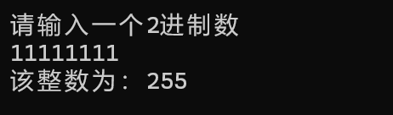

【例4.14】正整数翻译教材P109
M进制数转十进制数，要求M进制数以字符形式输入。
注意：本题不能使用scanf("%d",&data);函数直接读入数，只能逐个读入字符，然后再把它们拼起来，并翻译成计算机内部表示的正整数。

Slide 10


二进制→十进制
【例4.14】
八进制→十进制
【例4.14】
翻译整数
读(ch)
n = 0
n = n*radix+ ch的字面数值
ch是数字字符
读(ch)
结束
Notes:
数码，位权，基数

Slide 11
运行结果演示
#include <stdio.h>
#define radix 8 //把八进制整数转为十进制数
int main(){
char ch;
int n; // 保存整数部分数值
printf("请输入一个%d进制数\n",radix);
ch=getchar(); //读入字符
n=0; //翻译成整数
while( (ch >='0') && ( ch<='7') ){
n= n * radix + (ch-'0');
ch=getchar();
}
printf("该整数为：%d\n",n);
return 0;
}
【思考】为何不是
n = n * radix + ch;

Slide 12

运行结果演示
#include <stdio.h>
#define radix 2 //把二进制整数转为十进制数
int main(){
char ch;
int n; // 保存整数部分数值
printf("请输入一个%d进制数\n",radix);
ch=getchar();
/*翻译整数部分*/
n=0;
while( (ch>='0') && (ch<='1') ){
n=n*radix + (ch - '0' ); //把字符ch转换成数字值，再相加，如：把'1'转成1
ch=getchar();
}
printf("该整数为：%d\n",n);
return 0;
}

Slide 13
【例4.13】 “百钱百鸡”问题 教材P108
我国古代有一道著名难题“百钱百鸡”问题：“鸡翁一, 值钱五; 鸡母一，值钱三; 鸡雏三, 值钱一。百钱买百鸡，问鸡翁、母、雏各几何” 。编程解该题（要求种类齐全）。
设：设买x只公鸡、y只母鸡、z只鸡雏
5x + 3y + z/3 = 100 /* 百钱 */
x + y + z = 100 /* 百鸡 */
穷举法
开始
输出x,y,z
for ( x=1;
x<=20;
x++)
for ( y=1;
y<=33;
y++)
for ( z=3;
z<=99;
z=z+3)
x ,y ,z
满足方程
结束

Slide 14

#include <stdio.h>
int main( ) {
int x , y , z ;
for ( x = 1 ; x <= 20 ; x++ ) //鸡翁
for ( y = 1 ; y <= 33 ; y++ ) //鸡母
for ( z = 3 ; z <= 99 ; z=z+3 ) //鸡雏
if ( x+y+z == 100 && 5*x+3*y+z/3 == 100) printf("result = %5d %5d %5d\n" , x , y ,z ) ;
return 0;
}
【思考】if语句共执行了多少次？

Slide 15
算法改进：
#include <stdio.h>
int main( ) {
int x , y , z ;
for ( x = 1 ; x <= 20 ; x++ )
for ( y = 1 ; y <= 33 ; y++ ) {
z = 100-x-y ; // 百鸡
if ( 5*x+3*y+z/3 == 100 && z%3==0 ) //百钱
printf("result = %5d %5d %5d\n" , x , y ,z ) ;
}
return 0;
}
【思考】
如果不要求种类齐全，
算法如何修改？
【思考】if语句共执行了多少次？
【课后实践】某国的货币单位为Y，共有4种不同面值的硬币，
分别为：1Y、2Y、5Y、1X，其中1X等于10Y，
问1X单位的货币可以兑换成多少种不同组合的硬币，请编程实现。

Slide 16
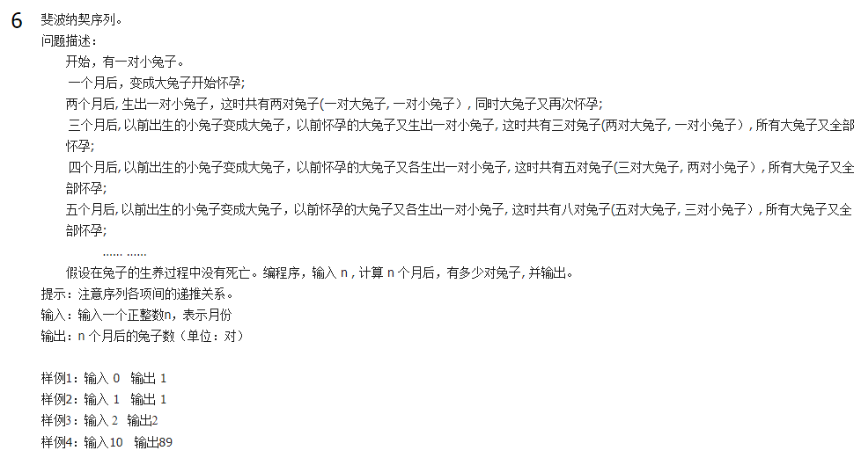
【例4.10】编写程序，打印斐波纳契序列前20项。斐波纳契序列是第1、2两项为1，以后每项为前两项之和，如下： 1、1、2、3、5、8、13、22、… …
【超星OJ】
Notes:
斐波那契兔子问题 ^{[1]} (Fibonacci rabbit problem)一道著名数列难题.意大利数学家斐波那契(Fi-bonacci , L.)在他的名著《算法之书》中提出的一个问题:由一对兔子开始。
一年后可以繁殖成多少对兔子?假定每对大兔每月能生产一对小兔，而每对小兔生长两个月就成为大兔.这个问题导致了著名的数列:1,1,2,3,5,8,13,21,34,55,89,144,233,·…它是一个线性递归数列，其前两项是F, = F:一1，而递归关系式是F=F，一+F,一:<n)3).这个数列一般称为斐波那契数列，它的每一项称为斐波那契数

Slide 17
【例4.10】编程序，打印斐波纳契序列前20项。斐波纳契序列是第1、2两项为1，以后每项为前两项之和，如下： 1、1、2、3、5、8、13、22、… …
项数k:
1
2
3
4
5
6
7
8
1
1
2
u
v
w
1
2
3
u
v
w
2
3
5
u
v
w
3
5
8
u
v
w
迭代法：
用初始值/旧结果，通过固定规则反复计算得到 新结果，
逐步逼近目标答案或完成任务，直到满足预设条件（如终止规则、精度）
Notes:
斐波那契兔子问题 ^{[1]} (Fibonacci rabbit problem)一道著名数列难题.意大利数学家斐波那契(Fi-bonacci , L.)在他的名著《算法之书》中提出的一个问题:由一对兔子开始。
一年后可以繁殖成多少对兔子?假定每对大兔每月能生产一对小兔，而每对小兔生长两个月就成为大兔.这个问题导致了著名的数列:1,1,2,3,5,8,13,21,34,55,89,144,233,·…它是一个线性递归数列，其前两项是F, = F:一1，而递归关系式是F=F，一+F,一:<n)3).这个数列一般称为斐波那契数列，它的每一项称为斐波那契数

Slide 18
项数k：
1
2
3
4
5
6
1
1
2
u
v
w
开始
1
2
3
u
v
w
u=1
v=1
输出u ,v
计算当前项
w=u+v
k=3
输出w
k<=20
【思考】
可否调换成：
v=w;
u=v;
准备下一项
u=v
v=w
结束
k++

Slide 19
项数k：
1
2
3
4
5
6
源代码：
1
1
2
#include <stdio.h>
int main( ) {
int u,v,w,k;
u=1;
v=1;
printf ( “%12d\n%12d\n”, u, v); //输出前2项
k=3 ;
do {
w=u+v;
printf ( "%12d\n",w);
u=v;
v=w;
k++;
}while(k<=20);
return 0;
}
u
v
w
1
2
3
开始
u
v
w
u=1
v=1
输出u ,v
w=u+v
k=3
输出w
k<=20
u=v
v=w
结束
k++

Slide 20
【思考】
long long范围：
9223372036854775807
斐波那契数列采用long long类型:
第90项： 4660046610375530309
第91项： 7540113804746346429
第92项： 12200160415121876738（理论结果）
-6246583658587674878（实际输出）
高精度计算

Slide 21
【例4.15】 迭代法解方程 2x³+0.5x²-x+0.093=0 教材P110
x₀
x₁=f(x₀)
变换方程为：x = 2x³ + 0.5x² + 0.093
若某个 x 代入右端后，计算结果正好是 x ，则这个 x值就是方程的根
【课后实践】习题4.17教材P113

Slide 22
简单迭代法
解方程 2x³+0.5x²-x+0.093=0
→
x = 2x³ + 0.5x² + 0.093
等价变换
g (x) = 0
x = f (x)
采用迭代法方法求解x=f(x)方程的根
选定一个 x的初值 x₀ ；
以 x₀ 代入右端计算出一个值 x₁=f(x₀)
若 x₁ 等于x₀ ，显然 x₀ 为根，转向⑤
否则若 x₁≠x₀ 则令 x₀=x₁ ，转向②
结束，停止计算
Notes:
先讲数学上的迭代法的意义。

Slide 23
开始
开始
x0 = 初值
x1 = 初值
开始
x0 = 初值
x1 = 初值
x1 = f(x0)
x0 = x1
x0 = x1
x0 = x1
do-while | x1-x0|>ε
F
x1 = f(x0)
x1 = f(x0)
x0≈x1
T
T
F
结束
结束
x0≈x1
结束

Slide 24
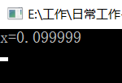
#include <stdio.h>
#include <math.h>
#define EPS 1e-6
int main(){
float x0,x1;
x1=0.0;// x0=0.0;
do{
x0=x1;
x1=2*x0*x0*x0 +0.5*x0*x0 +0.093;
}while( fabs(x1-x0)>EPS );
printf("x=%f\n",x0);
return 0;
}
运行结果演示
变换方程为：x = 2x³ + 0.5x² + 0.093

Slide 25

【课后实践】求两数最大公因数
编程序，输入两个正整数u 、v ，
用欧几里德辗转相除法求它们的最大公因数并输出.

Slide 26
欧几里德辗转相除法：
14
%
18
→
14
18
%
14
→
4
14
%
4
→
2
4
%
2
→
0
2

Slide 27
欧几里德辗转相除法：
14
18
14
u
→
v
r
%
18
14
4
u
r
%
v
→
14
4
2
→
u
%
v
r
4
2
0
u
%
v
→
r
2
Notes:
确定迭代变量
建立迭代关系
控制迭代（次数/精度）

Slide 28
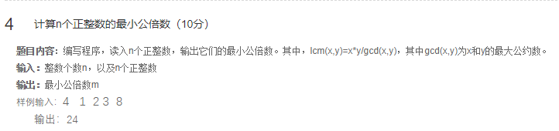
开始
输入u、v
int main( )
{ //输入n
//输入a
for (i=2;i<=n;i++)
{ //输入b
//求a和b的最大公约数
//求a和b的最小公倍数c
//a=c;
}
//输出a，即为最终最小公倍数
}
r=u%v
u=v
r!=0
v=r
r=u%v
输出v
结束

Slide 29
本章小结
C 有三种不同的重复性语句
do-while 语句── 后判断条件的循环
while 语句── 先判断条件的循环
for 语句── 先判断条件的循环
需要弄清楚的
循环条件
循环体
循环控制方式
重点：利用循环程序解决实际问题

